Slide 1

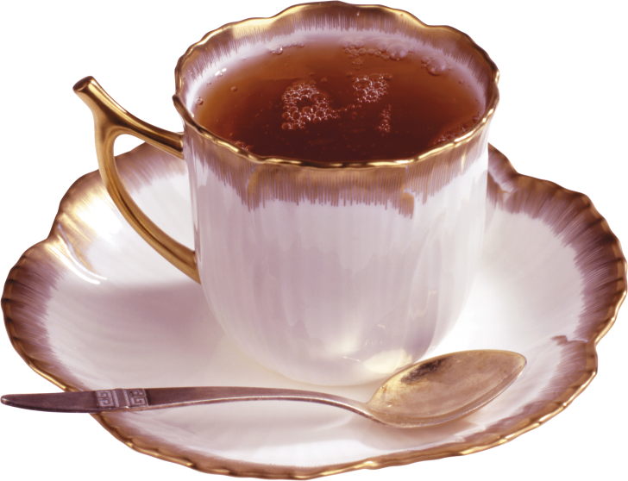
Морально-етичне виховання
у 5 класі
Урок-тренінг
«Столовий етикет: десертний стіл»
Підготував класний керівник 5 класу
І. Ю. Хоменко

Slide 2

Етикет - дуже велика галузь знань, що вимагає вивчення та уваги з боку різних верств суспільства. Однією з найскладніших частин етикету є культура поведінки за столом.
Столовий етикет - це порядок проведення певної церемонії.

Slide 3
Тема: «Морально-етичне виховання».
Форма проведення: укрок-тренінг.
Місце проведення: кондитерське кафе « Едельвейс ».
Дата і час проведення: 15.03.2017
Тривалість: 1 година.

Slide 4
План заходу
І. Вступ
Ознайомлення з поняттями «етикет», «столовий етикет», «десертний стіл», «сервіровка столу».
ІІ. Основна частина
Правило 1. Час
Правило 2. Займаємо місця!
Практична частина 1
Правило 3. Правильно сидимо.
Правило 4. Сервіровка.
Правило 5. Її Величність, Серветка!
Практична частина 2
Правило 6. Чаювання.
Правило 7. Спілкування.
Правило 8. Фінал.
Практична частина 3
ІІІ. Заключна частина

Slide 5
Етикет (франц. etiquette) - зведення правил поведінки, поводження, правила чемності, прийняті в цьому суспільстві.

Slide 6
Походження етикету
Слово «етикет» - французького походження. Etiquette в перекладі означає ярлик, етикетка і церемоніал, тобто порядок проведення певної церемонії. Уперше етикетки були спожиті при дворі короля Франції Людовика XIV - гостям були роздані картки (етикетки) з викладом того, як вони повинні триматися; хоча певні зведення норм і правил поведінки існували вже з прадавніх часів.

Slide 7
Види етикету
придворний етикет - порядок, який строго регламентується, і форми поводження, встановлені при дворах монархів;
дипломатичний етикет - правила поведінки дипломатів та інших офіційних осіб при контактах один з одним на різних дипломатичних прийомах, візитах, переговорах;
військовий етикет - зведення загальноприйнятих в армії правил, норм і манер поведінки військовослужбовців в усіх сферах їх діяльності;
загальногромадянський етикет - сукупність правил, традицій та умовностей, що дотримуються громадянами при спілкуванні один з одним.

Slide 8

Кафе «ЕДЕЛЬВЕЙС»
.

Slide 9
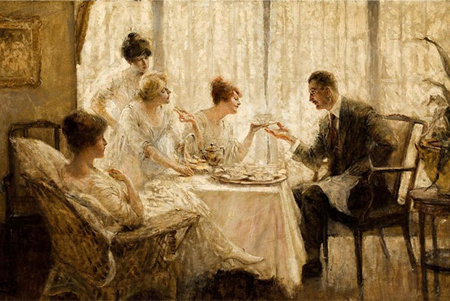

Slide 10
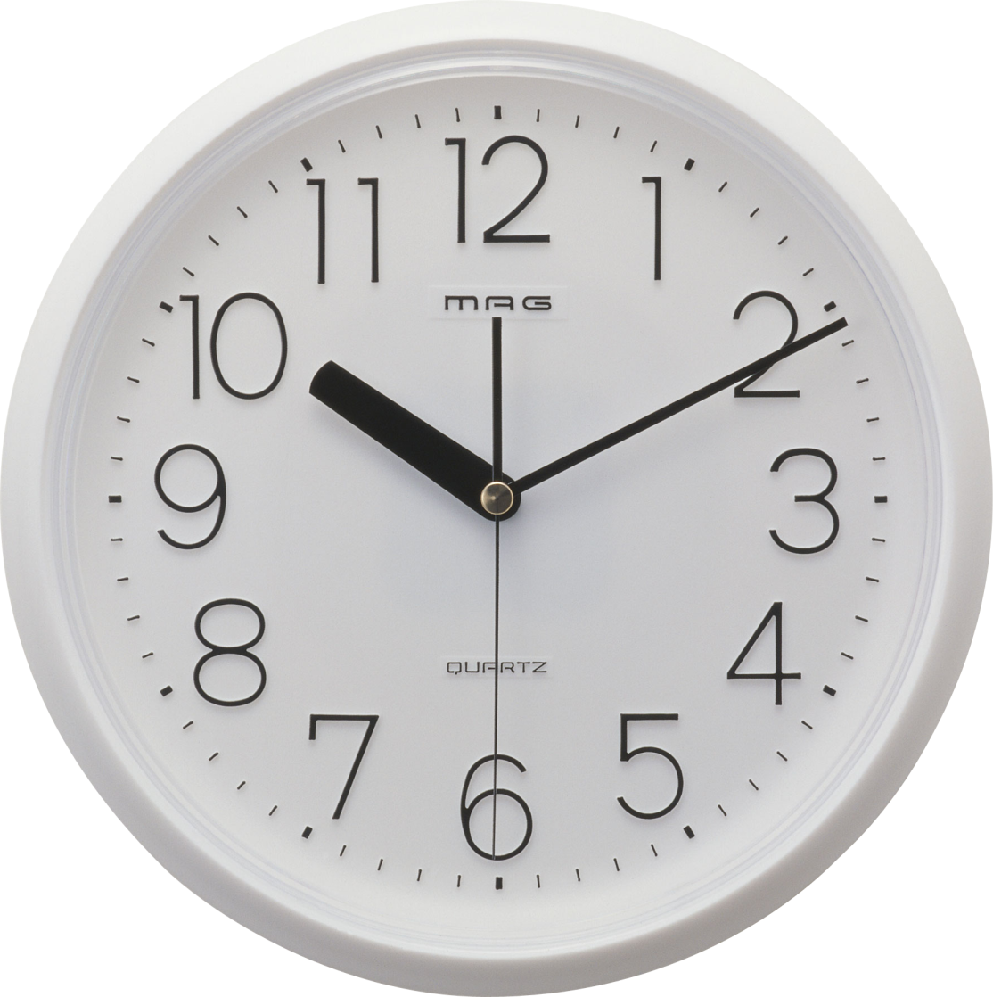
Правило 1. Час

Slide 11
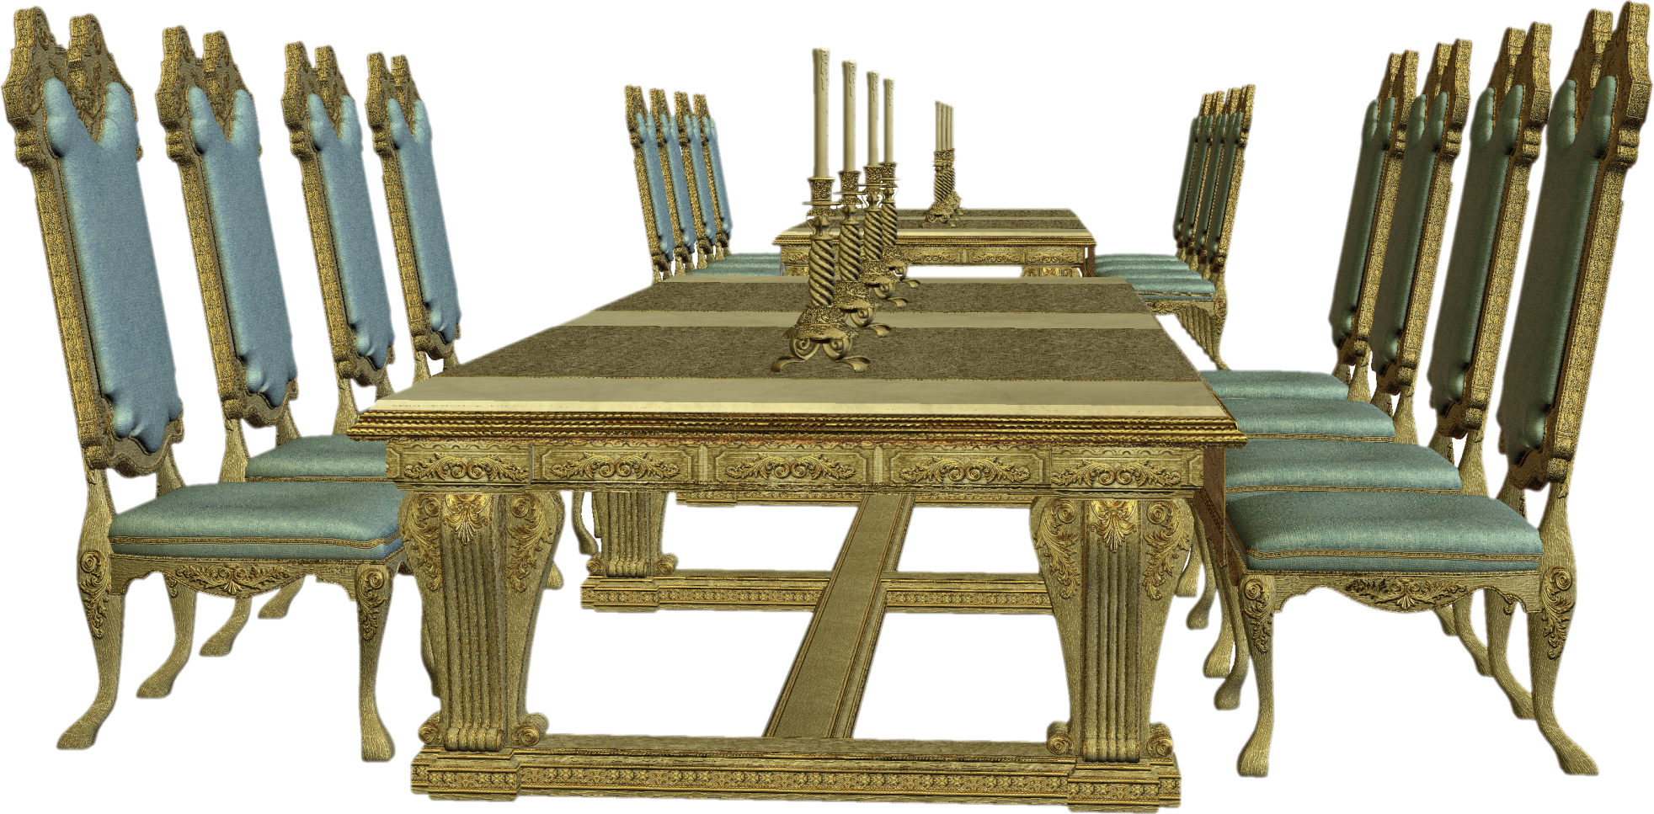
Правило 2. Займаємо місця!

Slide 12
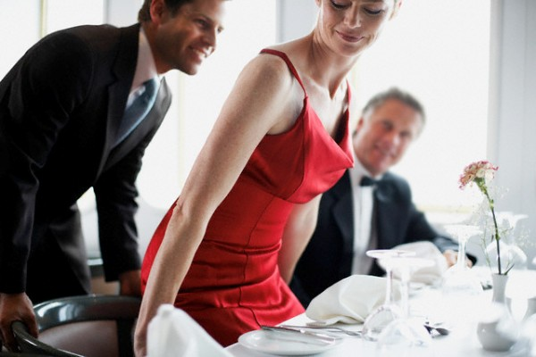
Правило 3.
Правильно сидимо.

Slide 13

Ні в якому разі не можна:
сідати за стіл з сигаретою;
згортати край скатертини в трубочку або витирати об неї руки, заплітати кіски з бахроми скатертини;
навалюватися на стіл грудьми;
простягати в усю довжину ноги під столом і здійснювати інші подібні дії.

Slide 14
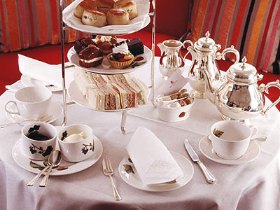
Правило 4. Сервіровка.

Slide 15
На приготований стіл ставляться наступні предмети:
чашки і блюдця (ручка у чашці розгорнута управо);
чайні ложки (розташовуються на блюдці або за чашкою паралельно столу, ручкою управо);
малий заварювальний чайник;
великий чайник з окропом;
кусковий цукор в цукорниці з щипцями або цукор-пісок в цукорниці із загальною ложечкою;
варення, джем або мед в розетці або вазі ставлять ліворуч;
молочник або сливочник ставлять на пирогову тарілку праворуч від гостя;
допоміжні прилади (наприклад, лопатка або щипці для перекладання торта або тістечок);
серветки: тканинні і паперові.

Slide 16
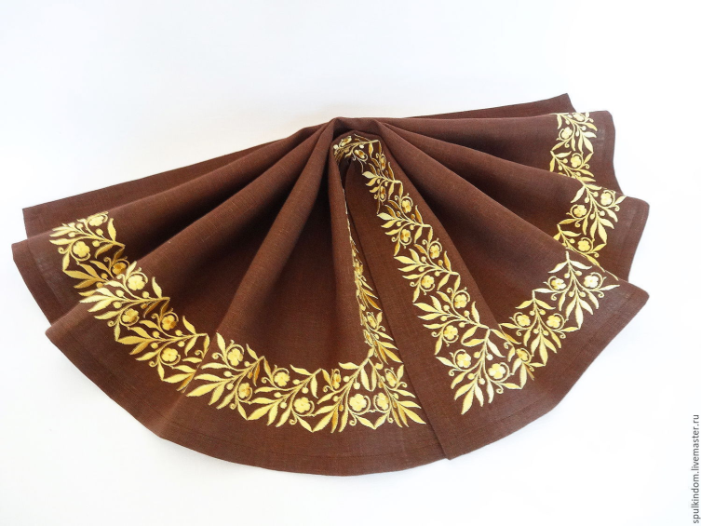
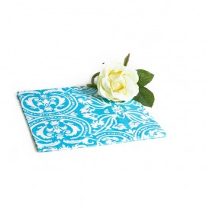
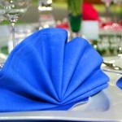
Правило 5.
Її Величність, Серветка!
Серветки (фр. serviette) - прямокутний шматок матерії для дотримання чистоти.
Різні розміри серветок призначені для різних випадків сервіровки столу: розмір 35х35 см і менше використовуються для сніданку, чайного і кавового столу, розмір 40х40 см і більше - для обіду і вечері. Найпопулярнішим і вживанішим є розмір 50х50 см.

Slide 17
Ні в якому разі не можна:
залишати серветку на столі незайманою (якщо вам дали серветку, використайте її; серветка дана, щоб нею витирати руки і рот, а також захищати одяг від можливих плям; те, що людина нею не користується, видає, що він нечепура);
розгортати серветку до того, як це зробить хазяїн або організатор столу (озгорнута серветка організатора - це сигнал початку трапези);
розмахувати серветкою перед гостями, не варто агресивно трясти серветкою, щоб розгорнути її;
засмучуватися, якщо серветка випадково впала з колін на підлогу (треба попросити дати вам чисту, оскільки користуватися серветкою, піднятою з підлоги, звичайно, не можна);
використати серветку замість носової хустки або в якості рушника для сильно забруднених рук;
закладати серветку одним з її кутів або краєм за комір або лацкан піджака: це і незручно, і не естетично.

Slide 18
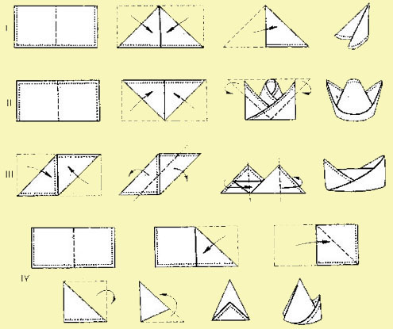
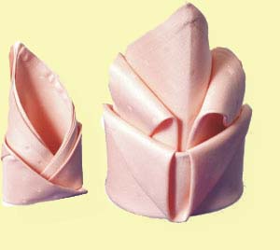

Slide 19

Правило 6. Чаювання.

Slide 20
Ні в якому разі не можна:
дути на гарячу їжу і напої, плямкати, сьорбати;
підтримувати бесіду з повним ротом;
кашляти за столом. Якщо ж раптом напад кашлю застав під час чаювання, слід вийти до іншої кімнати, або відвернутися і прикрити рот серветкою;
облизувати ніж або вишкрібати з цукорниці залишки цукру;
коментувати хто, скільки і чого з’їв;
перебирати пригощання у пошуках бажаного, а краще заздалегідь, не торкаючись вази, вибрати фрукт або солодкість, і тільки потім покласти його у свою тарілку.

Slide 21
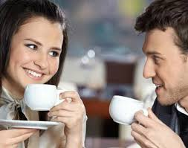
Правило 7. Спілкування.

Slide 22
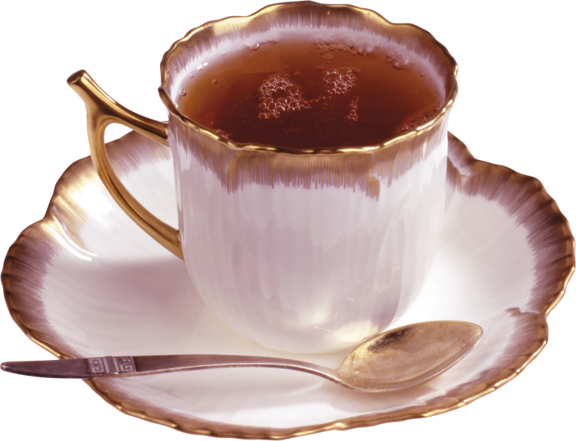
Правило 8. Фінал.

Slide 23
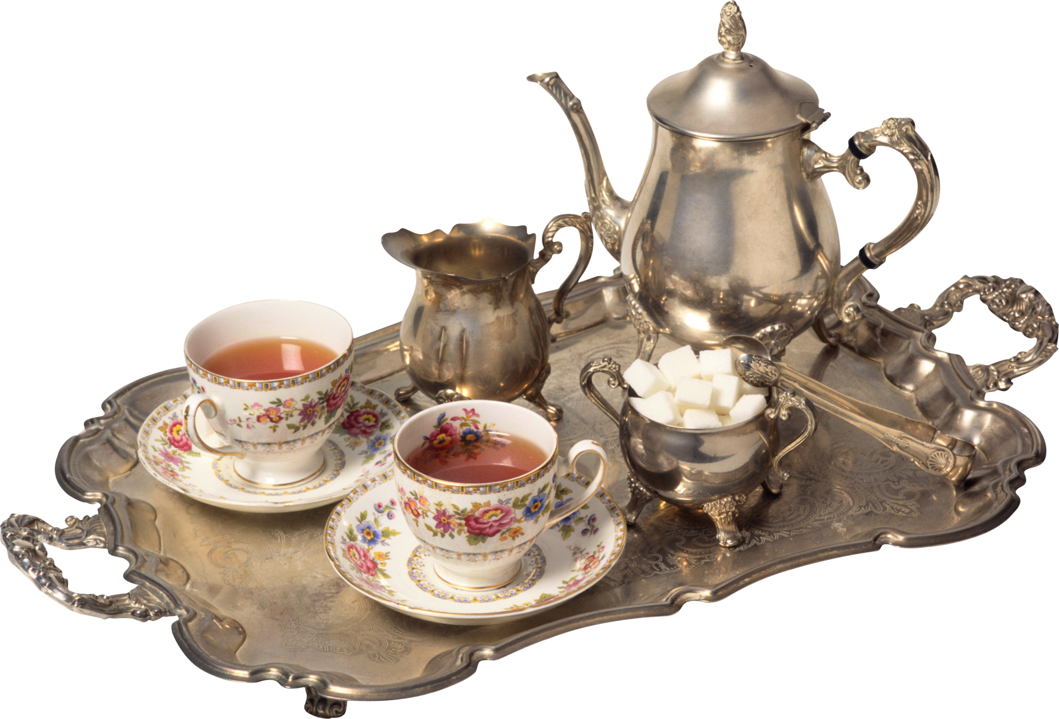
Смачного та
приємного чаювання…

